Slide 1
技術をわかりやすく説明する工夫
Notes:
こちらは、 技術をわかりやすく説明する工夫を見せるため、勝手に作った資料です。披露する機会をいただければ幸いです。

Slide 2
あらすじ
音声認識ミスをピンポイントするツールを作りました
高精度モデルを作成し、その効果を具体に説明します。
高再現率モデルを作成し、その効果を具体に説明します。
両方のアウトプットを同時に表示して、両立できるようにみえます。
Notes:
このような流れで今の仕事で作ったものを説明します。

Slide 3

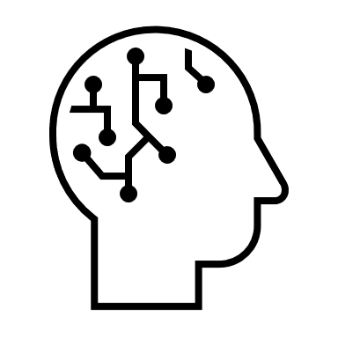






とのようなツール?犯罪現場(銀行)で犯人とお客さんを区別するようなものです。
正解 | 何かロックが掛かったという
認識結果 | 何か緑が掛かったという
認識ミス=犯人
認識エンジン
アウトプットの信頼度
人手で作成する正解の単語(の組み合わせ)の頻度など
Notes:
作ったものは、認識結果の特定部分がミスかどうかを判断します。その根拠は、認識エンジンのアウトプットの信頼度と、正解から取った単語の組み合わせの統計です。ミスを犯人と呼ぶことも、ミスではない部分をお客さんと呼ぶことも、、あとにperformanceを説明する時、数字の意味を具体的に理解してもらうためです。

Slide 4
高精度モデル(sniper-rifle)の効果
発砲回数が少ない
お客さんを撃つことを避けます
犯人を見逃されることがあります
監視
精度=誤射しない度 | 再現率（後に説明)
0.81 | 0.47
正解 | 認識結果+ミス検出
株式会社…一時 | 監視会社…一事項
事項
見逃されました
赤字は検出結果
Notes:
ツールは二つのモデルによって構成されます。高精度モデルの動きはこんな感じです。
ひとことで、sniper-rifleのようなものです。
実例を見ましょう。犯人の監視をヒットしましたが、もうひとりの犯人事項を見逃しました。お客さんは一人も被害を受けませんでした。

Slide 5
高再現率モデル(machine-gun)の効果
発砲回数が多い
犯人を漏れなく撃ちます
お客さんを撃つことがあります
監視
会社
誤射されました
精度=誤射しない度 | 再現率=漏れない度
0.41 | 0.79
正解 | 認識結果+ミス検出
株式会社…一時 | 監視会社…一事項
事項
ハイライトは検出結果
Notes:
もうひとつのモデル高精度モデルの動きはこんな感じです。
ひとことで、machine gunのようなものです。
また実例を見ましょう。犯人の監視をヒットしました。もうひとりの犯人事項もヒートしました。ただ、お客さんの一人会社は被害を受けました。

Slide 6
両方を同時に表示したら
Sniper rifle
(高精度)
Machine gun
(高再現率)
犯人
Machine gun
の誤射
両方も当り
大変お待たせいたしました。た。
バッファローサポートセンター、公下でございます。ます。
すいません。これ、エアstationのログインできなくなったんだけど、けど、
何か緑が掛かったという。のメッセージが出ましたかたか
Machine gunの当り
両方も
見逃した
Sniper rifle | 大変 | 、 | 公下 | で | こ | れ | か | 緑 | の
Machine gun | 大変 | 、 | 公下 | で | こ | れ | か | 緑 | の
Notes:
両方同時に表示したら、こんな感じになります。赤字がsniper rifleの標的で、
ハイライトがmachine gunの標的です。かせんは犯人です。
Sniper rifleのほうは、犯人の四人の内、一人しかヒットしませんでした。ただ、お客さんひとりも被害を受けませんでした。
Machine gunのほうは、犯人の四人の内、三人もヒットしましたが、お客五人も被害を受けました。

Slide 7
まとめ
二つのモデルのアウトプットを同時に表示するメリット
バランスをとって作る精度、再現率両方も0.6程度のモデルのアウトプットより、こちらのほうが両方も0.8に満たすようにみえます
ツールを利用するメリット
End-user | アウトプットはcloud-based office環境で提供されます。認識ミスが見つかりやすくようになったら、認識結果を利用して作業する際の効率が上がります。
Service provider | Cloud-based office経由で、end-userを作業結果を取得して、 ツール自身のperformance向上 音声認識のperformance向上 音声認識が利用される作業にたいして、ほかの補助機能の開発に利用

